Slide 1
環境の世紀１７ ガイダンス
平成２３年度冬学期主題科目
全学自由研究ゼミナール
Notes:
・挨拶
これから主題科目講義「環境の世紀１７」のガイダンスをおこないます。
私は学生サークル環境三四郎の三木と申します。
よろしくお願いします。

Slide 2
【環境の世紀１７】とは
東京大学環境サークル『環境三四郎』が 企画・運営 …今年で１７回目なので 【環境の世紀“１７”】
学生ならではの環境問題に関する講義
責任教員：飯田誠先生 （東京大学先端科学技術研究センター）
Notes:
講義の性格について説明します
・パワポの内容
・学生のみなさんと同じ学生が環境について疑問に思ったことや気になることを授業にしていく授業なので、
取り組みやすい授業になっている
・学生がつくっているんだけれども責任教員のアドバイスを受けて計画された、ちゃんとした講義です。
合否は学生ではなく責任教員がつけます

Slide 3
【環境の世紀１７】の指針
自分にとって身近な環境を見つめ直すことも『環境問題を考える』ということ！
半年/１年半過ごしてきた駒場キャンパスを題材に、環境問題をもっと身近に
Notes:
・習ってきた「環境問題」はグローバルなもの、自分に直接関係してるとは感じにくいもの
が多かったのでは（もちろん自分が住んでる地域で環境問題を抱えているというケースもありうる）
・自分の問題として環境を考えることで深く理解する
自分にとって身近な環境を見つめ直すことも『環境問題を考える』ということ！
・駒場の１、２年生にとっての身近な環境として駒場キャンパスを設定
・半年/１年半過ごしてきた駒場キャンパスを題材に、環境問題をもっと身近に

Slide 4
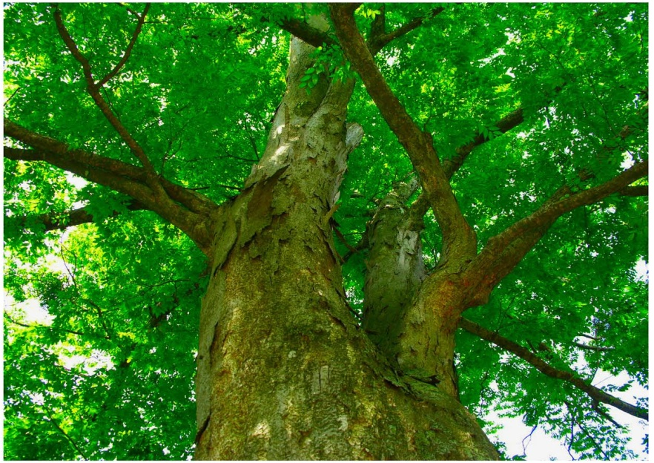
授業のテーマ
対象は…
≪樹木≫ と ≪電気≫
この２つを切り口にして、環境を考える
Notes:
・駒場の環境はいろいろなものから構成されてますが（ごみ、音、建物）
・今回は樹木と電気を切り口に環境を考える

Slide 5
授業のテーマ
≪樹木≫
気づかないところで生活の基盤になっている
樹が生物のすみかになっている
樹が熱環境を安定させている
樹が構成する景観は人の行動を左右する
Notes:
・駒場キャンパスの樹木つまり都会の樹木で「環境問題」はピンとこないかもしれないが
・カラスやスズメだけじゃなくいろんな鳥いますよね
夜になるとコウモリ飛ぶそうです
・建物いっぱいたってるけど、樹がなければ夏もっとむわ～っとするかも
樹には体感温度下げる機能がある
・樹なんてそこにあるだけと思うが実は 樹が生み出す景観が私たちの行動をコントロールしている一面がある

Slide 6
授業のテーマ
≪電気≫
電気も現代人の生活の基盤
東日本大震災以降、高い注目
価値観の転換
Notes:
・今年の夏の緊急節電なんか記憶に新しく
・地域で地産地消、とか、スマートグリッドとか、送発電分離とか

Slide 7
授業の大枠
STEP１
駒場キャンパスの現状
STEP２
STEP３
関連する一般的学問的知識の講義
駒場キャンパスを題材にアウトプット
Notes:
・授業の流れの説明
前半７回樹木と後半6回電気でそれぞれ
駒場キャンパスの現状１回
関連する一般的学問的知識の講義 各分野の専門家の方 ４、５回
駒場キャンパスを題材にグループワークなどでアウトプット１、２回
・駒場キャンパスのことだけ習うんじゃなくて、習うのはもっと一般的な学問的知識や考え方
受講生自身が駒場キャンパスを題材に考える

Slide 8
授業の日程（予定）
第１回（樹木） | ガイダンス、駒場キャンパス樹木の変遷と現在
第２回 | 樹が果たす役割
第３回 | 樹木がつくる景観
第４回 | 樹木を中心とする生態系
第５回 | 樹木がととのえる微気象
第６回 | 樹木を中心とする駒場環境評価（前半）
第７回 | 樹木を中心とする駒場環境評価（後半）
第８回（電気） | 駒場キャンパスの電気事情
第９回 | 日本の電気事情
第１０回 | 最先端のエネルギー技術
第１１回 | 消費側の節電方法
第１２回 | エネルギー構想の市民間普及
第１３回 | 駒場の電気を考える
Notes:
・では細かく授業の日程を見ていきます。スライドのようになっています
・樹木でいえばSTEP１が第１、２回……
・毎週違う先生 東大の工学部や農学部や教養学部の先生など

Slide 9
注意事項
授業は 毎週火曜５限
教室は ２１KOMCEE ３０２教室
出席重視
１３回の授業後にレポート
Notes:
・授業全体の注意事項について説明
・アウトプットのグループワークと、そのために講義を聞くのが前提なので出席が大事
・出席の確認として授業中の簡単なメモを提出してもらいます
・授業で取り組んだことをまとめるような小レポートを課します

Slide 10
ガイダンス終
Notes:
・ガイダンスを終わります
・それでは引き続き樹木の第１回目の授業に入りますが、
その前に授業中のメモの説明をします（そのまま説明＆配布）
・メモ
出席確認の代わりとする。のちのち使います。重要な紙です。
箇条書きの感じに自由に書いてよい。
授業中にどんどん書くこと。
内容で
まとめを作るんですがよほど載せたくない人は言ってください。まとめは次週配布、ＨＰに載せる予定

